Slide 1
Data Science from Scratch Chapter 19 – Clustering
B411236 한인수

Slide 2
0. The Idea
대부분의 알고리즘은 labeled data를 이용하여, unlabeled data를 예측하는 것이다.
but, Clustering는 completely unlabeled data를 이용한다.
Data will show clusters (ex. A+성적 분포, 부자 거주지 분포)
Generally there is no “correct” clustering.
(ex. 취준생에 포함된 창업자, )
More optimal with respect to its own clusters standard

Slide 3
1. The Model
Goal: identify clusters of similar inputs and
find a representative value for each cluster.
Ex. 수천가지 색으로 이루어진 사진을 10가지 색으로 인쇄할 때,
색의 오류를 최소화 하는 10가지 색을 선택하는데 사용
Ex. K-means
1) k개의 임의 지점을 클러스터 중심으로 가정
2) 각 데이터는 가장 가까운 중심의 클러스터로 편입
3) n번의 반복 작업을 통해 최적의 클러스터 중심을 파악

Slide 4
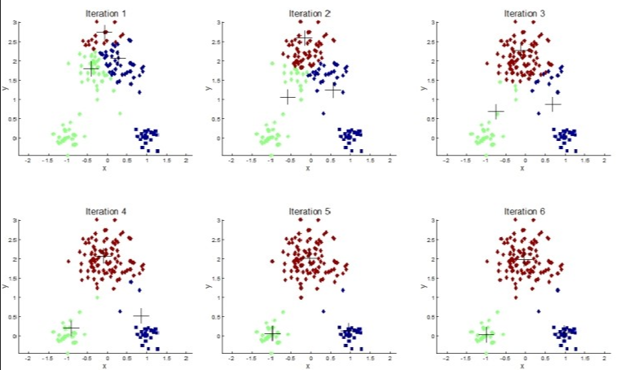
1. The Model – k means

Slide 5
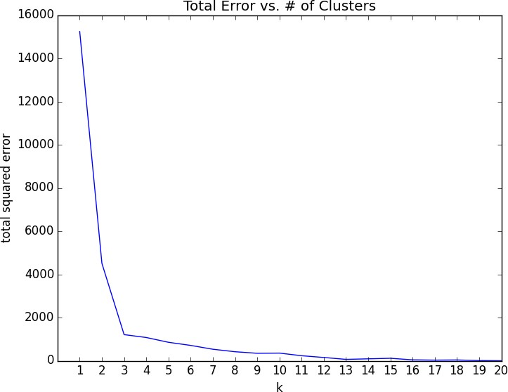
2. Choosing k : k를 구하는 방법
앞의 경우: 통제 범위 밖의 요인에 의해 주도
오차 제곱의 합을 표시, 그 그래프의 bends points check
plt
.
title
(
"Total Error vs. # of Clusters"
plt
)
.
show
()

Slide 6
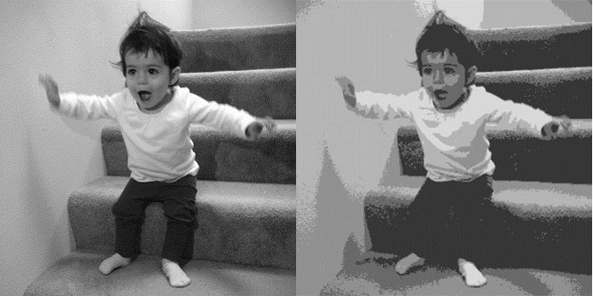
3. Ex) Clustering Colors
이미지에서 color를 k개로 군집화하는 것. (like 점묘법)
군집화 된 이미지를 해당 color로 할당.

Slide 7
4. Bottom-up Hierarchical Clustering
Bottom up : 각 데이터 자체를 하나의 cluste로 시작
가까운 클러스터를 merge하면서 확장
ex. 3개의 클러스터를 원하면, Botto up 방식으로
구하다가 merge가 3개일때 멈추면 된다
데이터가 조밀한 경우 -> minimum distance 사용
Spherical 형태의 cluster를 원하는 경우
-> maximum distance 사용

Slide 8
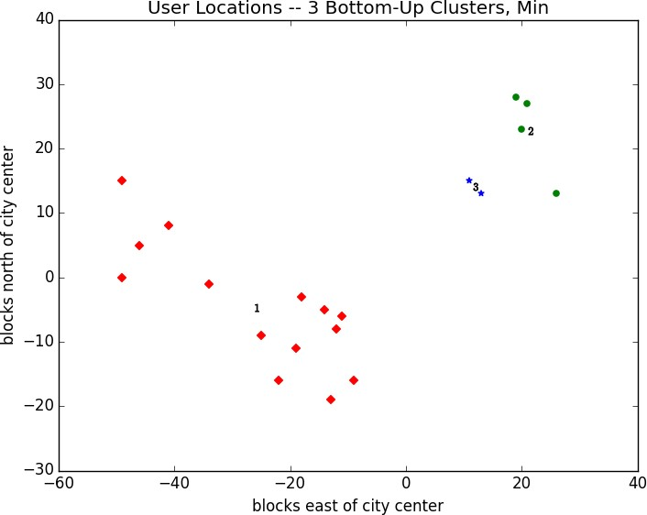
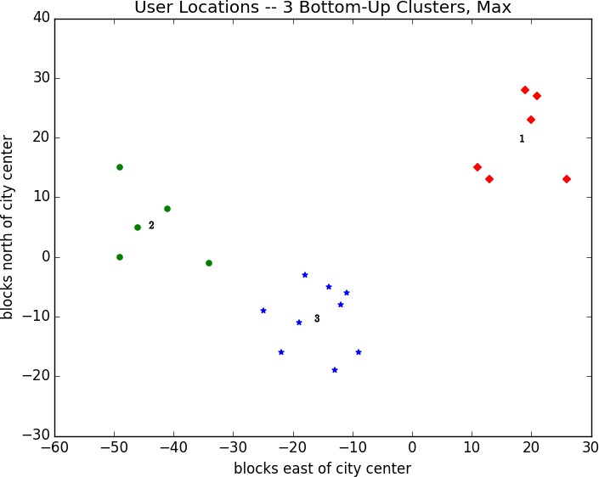
4. Bottom-up Hierarchical Clustering
Minimum Maximum

